Slide 1

UTERİN MEZENXİMAL TUMORLER
Baghirzade M (MD,PhD)

Slide 2
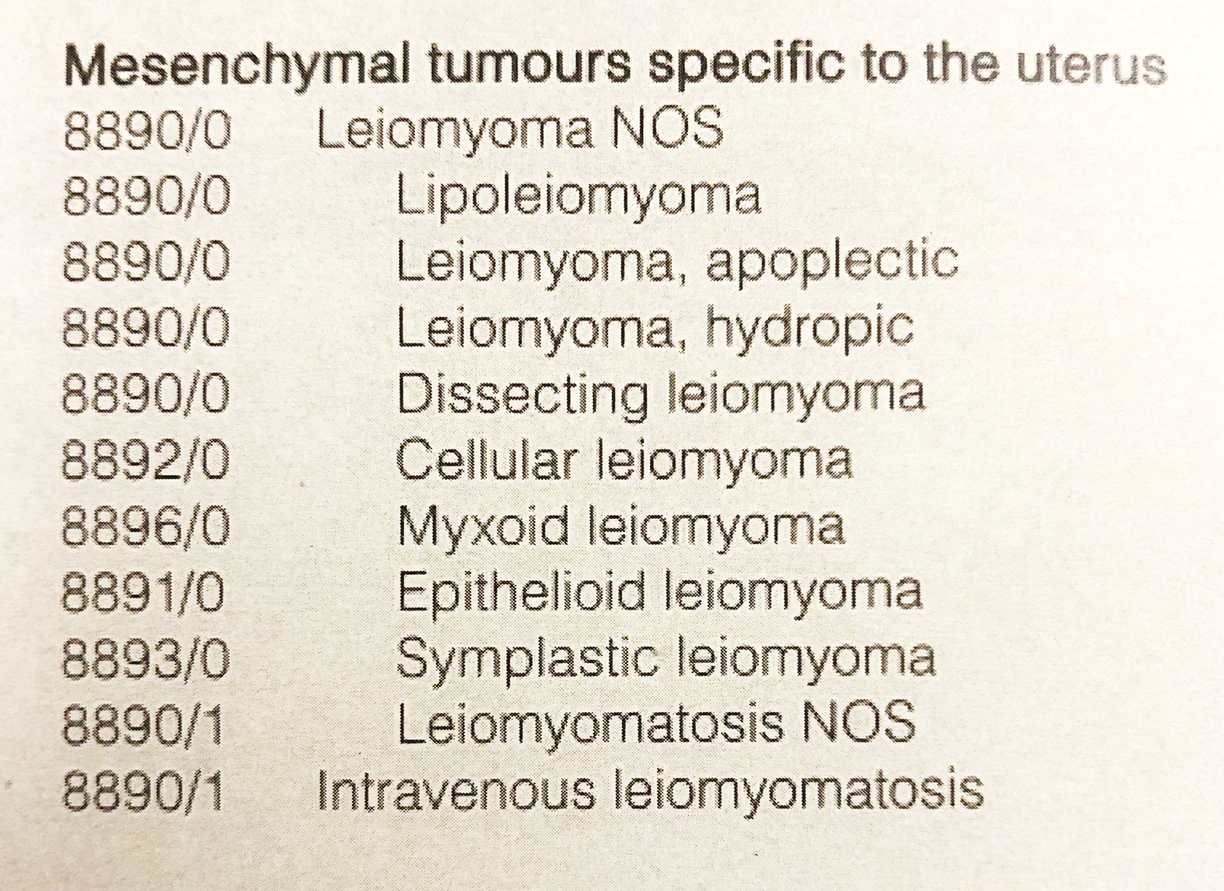

Slide 3
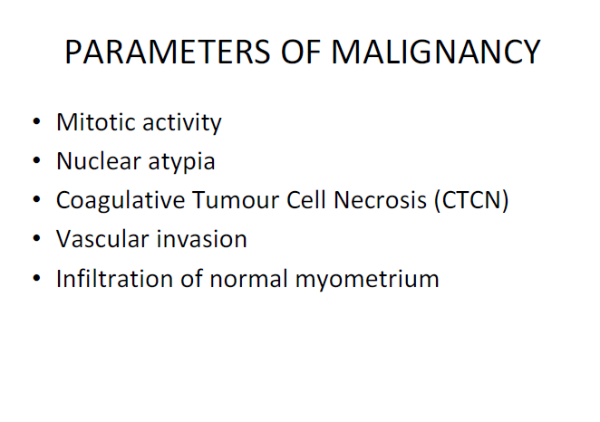

Slide 4
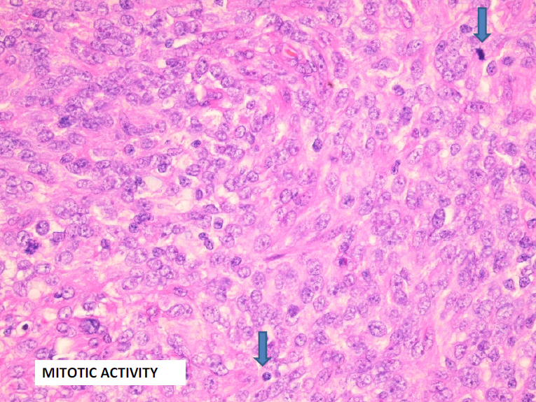
MİTOZ
Ən mitotik aktiv sahədə
Ən az 4 set HPF x40
Ən yüksək sayı
Nuklear membran olmaması
Mərkəzi clotlike dens kromatin birikimindən «hairy» tərzdə
Tək clot metafaz və telofazda ayrımış şəklində

Slide 5
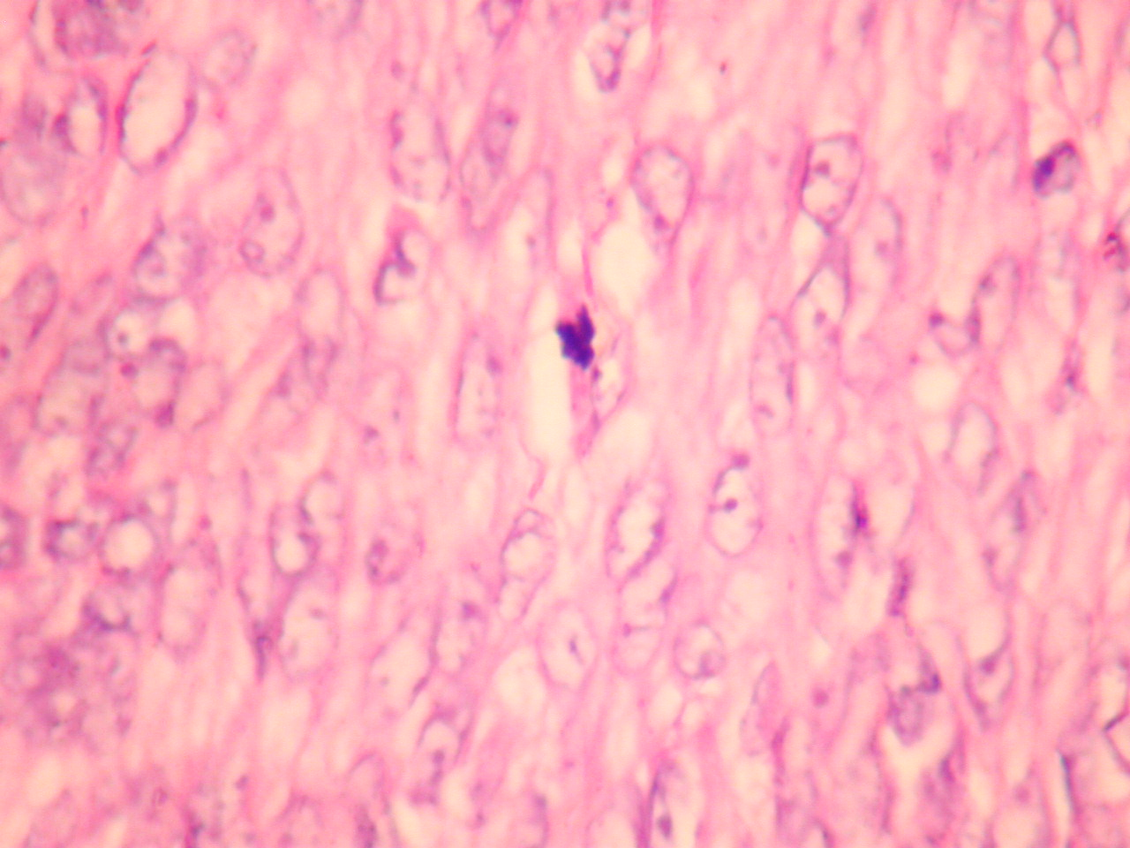

Slide 6
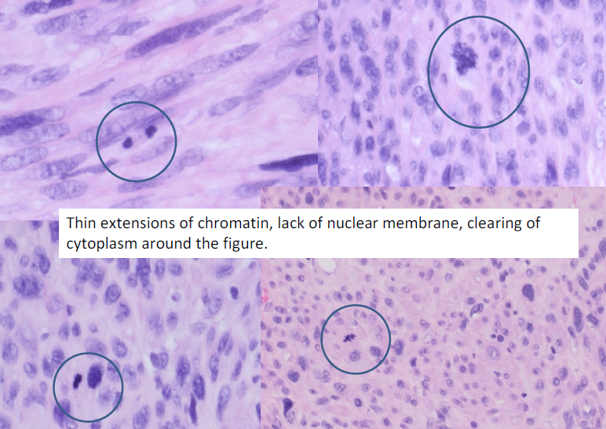

Slide 7
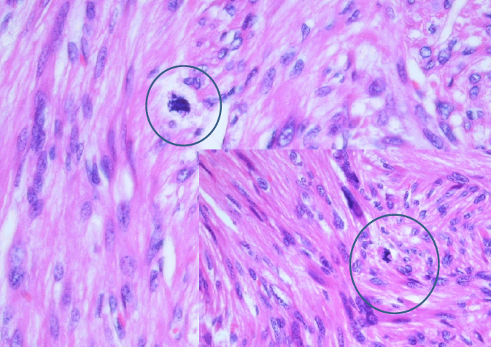

Slide 8
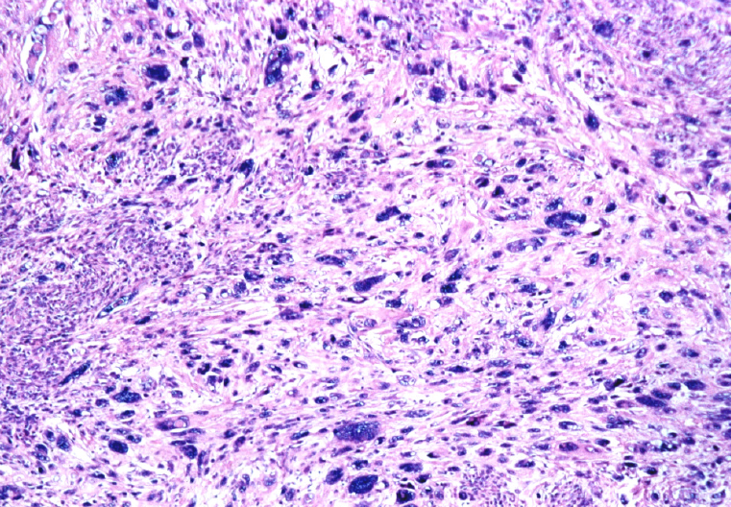
Nuklear Atipiya
Nuklear pleomorfizm
Nukleus ölçüsü
Membran irregularite
Dens xromatin
Nukleol belirginliyi
X4 və x10

Slide 9
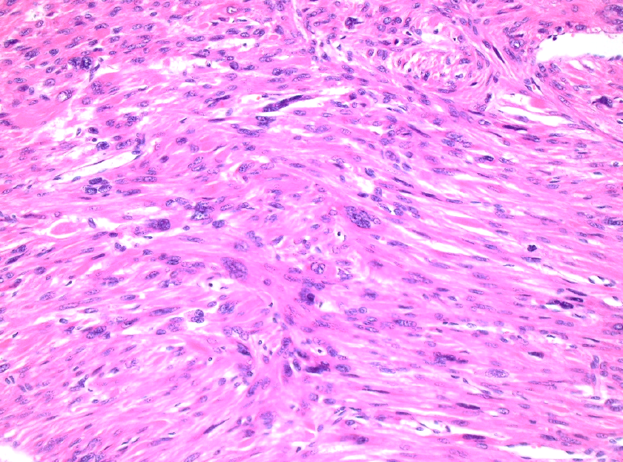

Slide 10
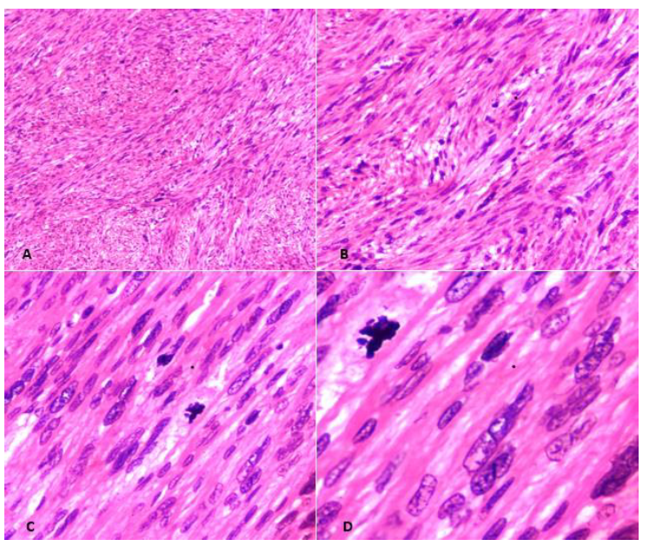

Slide 11
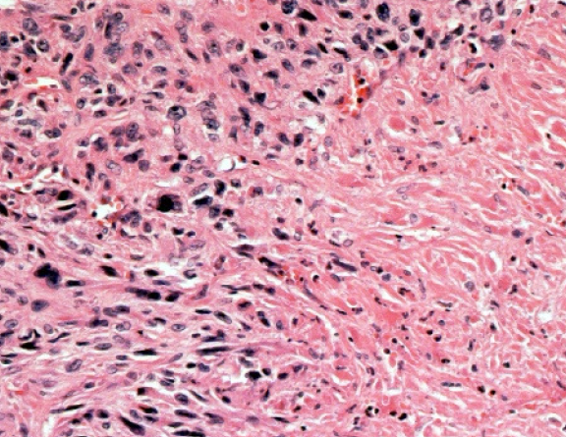
Koagulativ Nekroz
Abrupt (kəskin) keçid sahə viabl və nekrotik bölgə arasında
Nuklear hiperxromazi və pleomorfizm
Nuklear debri

Slide 12
WHO 2003 görə Atipik leyomioma kriteriyalar:
Fokal (və ya multifokal) və ya diffuz orta və ya şidditlı nüvə atipiyası, koaqulatıv nekrozunun olmaması və mitotik indeks (MI) 0-10 MF/10 HPF
Atipik leyomiomalar saya əzələ tumorlerın xüsusi kateqoriyası olub, müəyyən tədqiqatlara görə STUMP hesab olunur, digər tədgiqatlara əsasən isə təkrarlanma riski az olan saya əzələ tumorleri ayrıca histopatoloji qrup olaraq gəbul olunur.

Slide 13
WHO Classification of Tumors of Female Reproductive Organs (2014) atipik leyomioma adını leiomyoma with bizarre nuclei (LM-BN).
Lakin klinik yaxlaşım ALM/LM-BN problem olaraq qalır.
symplastic leiomyoma,
leiomyoma with bizarre nuclei,
atypical leiomyoma with low risk of recurrence.

Slide 14
ATİPİK LEYOMİOM/LMS
İki tədqiqat göstərilir ki, ALM-nin 17-27%-i və digər benign saya əzələ tumorleri LMS kimi yanlış olaraq raporlanmışdır.
Croce S, Young RH, Oliva E. Uterine leiomyomas with bizarre nuclei: a clinicopathologic study of 59 cases. Am J Surg Pathol.
Abeler VM, Royne O, Thoresen S, et al. Uterine sarcomas in Norway. A histopathological and prognostic survey of a total population from 1970 to 2000 including 419 patients. Histopathology.

Slide 15
Croce et al 59 ALM cases where they analyzed features including cellularity, density of nuclear atypia, mitotic count, presence of prominent nucleoli, karyorrhectic nuclei, pseudonuclear inclusions, rhabdoid-like cells, vascular changes, eosinophilic hyaline globules, and ischemic necrosis.
In this study, they found that
18 cases showed diffuse atypia,
26 showed multifocal atypia
15 showed focal atypia.
The mitotic counts ranged from
less than 2/10 HPF (37 cases) to greater than 5/10 HPF (3 cases).
Nineteen cases showed 2 to 5 mitoses per 10 HPF.
Almost all showed karyorrhectic nuclei (55 cases).
21 cases showed ischemic necrosis,
24 had rhabdoid features,
25 had hyaline changes.
1 xəstədə nüks sonrası ikinci miomektomi uygulanmışdır
1 xəstdə TAH BSOdan 9 ay sonra benign leyomiom metastazı qeyd edilib

Slide 16
Digər çalışmada Ly et al. 51 ALM
30 cases - diffuse atypia
37 cases 1 mitosis/10 HPF
13 cases 1 to 3 mitoses/10 HPF.
12 cases with ischemic necrosis.
1 case 7.5 il sonra retroperitoneum Tumor ölçüsü 5.8 cm, Koagulative nekroz ocağı, 6 mitoses/10 HPF.
Ly et al hüceyrəsəl atipiyanı degenerativ dəyişikliklər zəminində vəya DNA metilizasyonun neoplastik dəyişikliklər

Slide 17
Bəzi araştırmalar Bizzar LM-u demek olar ki tamamen benign varyant olduğunu irəli sürür lakin WHO təsnifatına atipik leyomiomalara daxildir.
Downes and Hart et, Evans et al 11 il təgibdə olan 24 xəstə
20 TAH, 4 Miomektomi
Evans et al eyni nəticələr.
1/13 myomectomi sonrası, 22 ay təgib, lokal nüks

Slide 19
STUMP
Ümumdünya Səhiyyə Təşkilatının [WHO] təsnifatına görə, qeyri-müəyyən bədlik potensiallı uşaqlığın saya əzələ şişləri [STUMP] patoloji xüsusiyyətləri ilə leiomyosarkoma ilə asanlıqla qarışdırılan (LMS)nin kriteriyalara cavab verməyən, və leiomioma (LM) meyarlarına cavab verməyən lezyonlardır.

Slide 20
Uterus mezenximal şişlərinin təsnifatı
STUMP,
Atipik leiomioma,
Atypical leiomyoma with low risk of recurrence
Atypical leiomyoma with low malignant potential
Ara morfolojik xüsusiyyətlərə malik problemli lezyonlar olduğundan diaqnostikası və müalicəsi çətinlik yaradır.
Xəstəliyin diaqnostikası, müalicəsi və təqibi üçün heç bir qəbul edilmiş təlimat (No accepted guidelines )müəyyən edilməmişdir
OVERLAP

Slide 21
Makroskopik, STUMPs tipik leyomioma ilə overlap.
Sərhədləri aydın görünən.
non-encapsule
bəzən “pushing border”.
Kəsildiyində adətən ağımtıl bozumtul, sərt konsistensiyalıdır
İnfark, hemorragiya və miksoid dəyişikliklər.
Ortalama 6-7 cm.
Miksoid sahələri izlənirsə daha çox parça alınmalıdır.
Tumor ölçüsünün rekürens ilə əlagəli deyildir.
Lakin İrregular kənarlar “pushing border” olan vakalarda rekürans daha yüksək göstərilir.

Slide 23
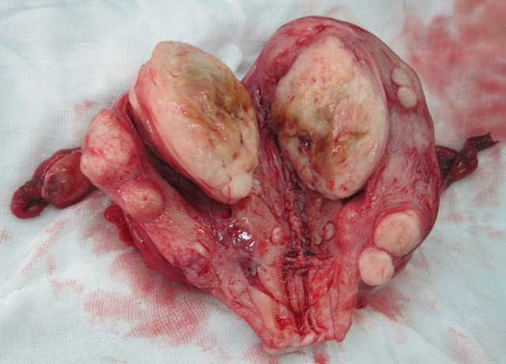

Slide 24
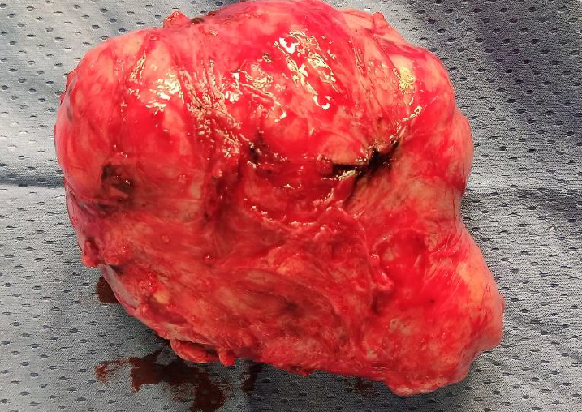

Slide 25
YAŞ
Uterusun saya əzələ tumorləri üzərində statistik araşdırmalarda xəstənin yaşı anlamlı parametre olarak alınır.
LMS diaqnozu qoyulmuş xəstələrin orta hesabla leyomiom diaqnozlu xəstələrdən təxminən 10 yaş daha böyükdür və onların əksəriyyəti 40 yaşdan yuxarıdır.
STUMP diaqnozu qoyulan və sonradan nüks edən xəstələrin yaşı, təqibdə olan nüks görülməyən qadınların yaşından aşağıdır.
Postmenopozal qadınlarda atipik leyomiomlar diaqnozu daha nadirdir. Tədqiqatlarda orta yaş 43.

Slide 26
PATOLOJI DIAQNOSTIKADA TARIXI TƏKAMÜL: STUMP termini ilk dəfə 1973-cü ildə Kempson tərəfindən o dövrdə mövcud olan histoloji meyarlardan istifadə etməklə sarkoma kimi təsnif edilməsi çətin olan bədxassəli kliniki davranışlı şişləri təsvir etmək üçün təklif edilmişdir.
Daha sonra Stanford tədqiqatında Bell et al. problemli vakaları incələmiş. Lakin bu məqalədə “STUMP” termini istifadə edilməmişdir;
1) ‘ATYPICAL LEIOMYOMA WITH LIMITED EXPERIENCE’ (AL-LE),
  Focal or multifocal moderate-severe atypia,
  No tumor cell necrosis
  Mitotic count equal or less to 10 mitoses per 10 high power fields [HPF];
2) ‘SMOOTH MUSCLE TUMOR WITH LOW MALIGNANT POTENTIAL’ (SMT-LMP),
  characterized by tumor cell necrosis, with absent or minimal atypia və 10 mitoses/10 HPF daha az;
3) ‘ATYPICAL LEIOMYOMA WITH LOW RISK OF RECURRENCE’ (AL-LRR),
  diffuse moderate-to-severe atypia,
  NO tumor cell necrosis
  mitoz 10/10 HPF daha az
4) ‘MITOTICALLY ACTIVE LEIOMYOMA WITH LIMITED EXPERIENCE’ (MAL-LE),
20/10 HPF, but with no evidence of atypia and tumor cell necrosis.

Slide 27
Eyni məqalədə, müəlliflər, üç ən proqnostik xüsusiyyəti təsvir etdilər:
- Diffuz sitolojik atipiya,
- Nekroz
- ≥ 10 mitoz/10 HPF,
Beləliklə, bu üç xüsusiyyətdən ən az ikisini göstərən şişlərin adi LEYOMIOSARKOMALAR kimi şərh edilməsini təklif edir.
Leiomyomalar mitotik sayı < 4/10 HPF olan, atipik hüceyrələr və tumor nekrozu olmayan şişlər kimi müəyyən edilmişdir.

Slide 28
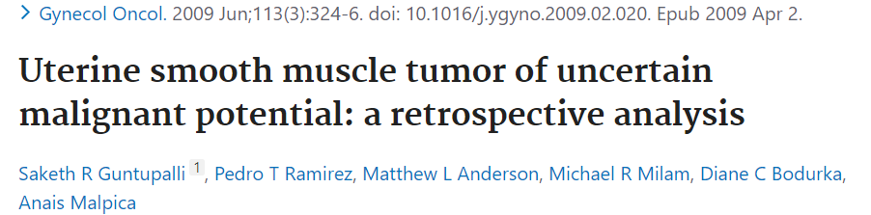
Bu günə qədər STUMPs haqqında nəşr olunan ən böyük seriyalar Guntupalli STUMP-un beş patoloji kateqoriyası müəyyən edilmişdir:
1) tumor cell necrosis, no atypia, and a mitotic index <10/10 HPF;
2) tumors characterized by diffuse atypia, no tumor cell necrosis, and a mitotic index <10/10 HPF;
3) tumors showing a mitotic index >20/10 HPF but without atypia or tumor cell necrosis;
4) tumors with increased cellularity with a mitotic index >4/10 HPF;???
5) tumors showing IRREGULAR MARGINS OR VASCULAR INVASION at the periphery of the tumor.
Notes:
ATYPICAL LEIOMYOMA WITH LOW RISK OF RECURRENCE’

Slide 29
Yalnız 3/41 xəstə (7,3%) residiv görüldü.
Bir xəstədə residiv leyomiosarkoma oldu.
Orijinal Stenford kriteriyalarında olmayan 5-ci bənd, residiv göstərən vakalarda müşahidə edilməyib.

Slide 30
2010 D' Angelo and Prat STUMP kriteriləri:
1) tumor cell necrosis in a typical leiomyoma;
2) NECROSIS OF UNCERTAIN TYPE with a mitotic count ≥10/10 HPFs, or marked diffuse atypia;
3) marked diffuse or focal atypia with a borderline mitotic count;
4) NECROSIS DIFFICULT TO CLASSIFY;
Müəlliflərin Notu ☺ patolog doğru diaqnoz üçün hər cür səy göstərməlidir, çünki STUMP kimi diaqnoz qoyulan tumorlerin əksəriyyəti yaxşı proqnoza sahibdir.

Slide 31
Gupta et al. 22 uterine STUMPs. (2018 Aug;73(2):284-298)
1) tumor necrosis qeyri müəyyən vəya tam klassifiye edilməyən;
2) diffuse or multifocal atypia and a borderline mitotic count (8–9 mitoses/10 HPF);
3) Atipiya və nekroz olmadan lakin mitotic index > 15/10HPF;
4) COAGULATIVE/ISCHEMIC NECROSIS IN MULTIFOCAL OR IRREGULARLY-SHAPED FOCI;
5) EPITHELIOID MORPHOLOGY AND MYXOID --- atypia vəya proliferative activity;
6) MYOMETRIAL INVASION IN THE ABSENCE OF OTHER HISTOLOGICAL FEATURES OF MALIGNANCY;
7) ATYPICAL MITOTIC FIGURES IN THE ABSENCE OF OTHER HISTOLOGICAL FEATURES OF MALIGNANCY.
REKÜRANS- 8 (36.4%) moderate-severe nuclear atypia, epithelioid features, INFILTRATIVE OR IRREGULAR MARGINS, atypical mitoses, and vascular invasion.

Slide 32
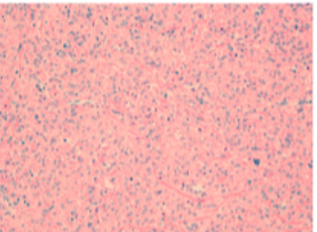
Epitelioid və miksoid STUMP.
Epitelioid- yuvarlaq vəya poligonal, eozinofilik granular vəya «clear» sitoplama
2-3 mitoz/10 HPF, koagulativ nekroz vəya atipiya olmadan STUMP
Koagulativ nekroz və atipiya olmadan----- 1 Mitoz ---- myxoid STUMPs
Myxoid STUMPs – hiposellular, Alcian blue positive

Slide 33
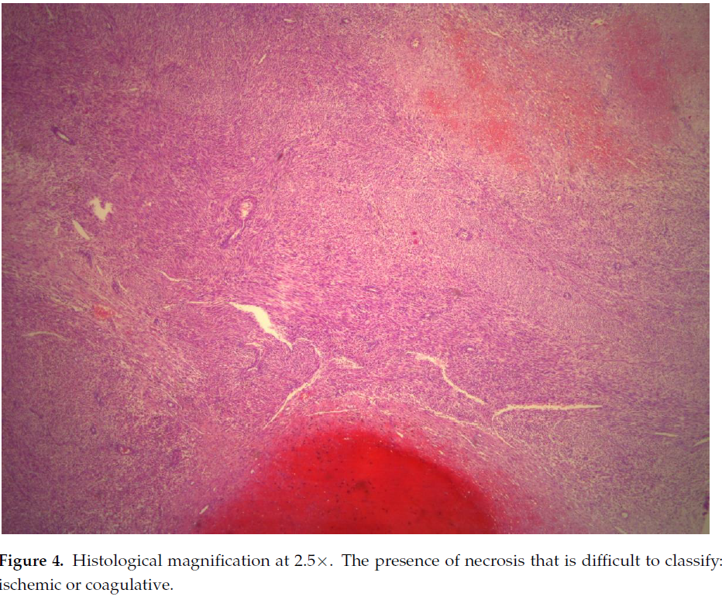
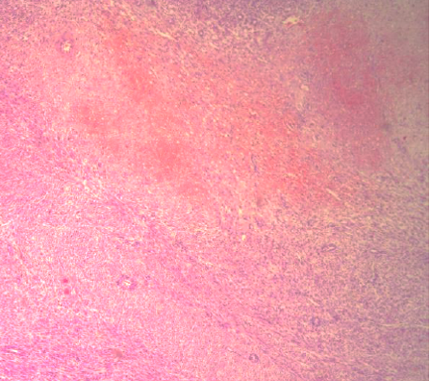

Slide 34
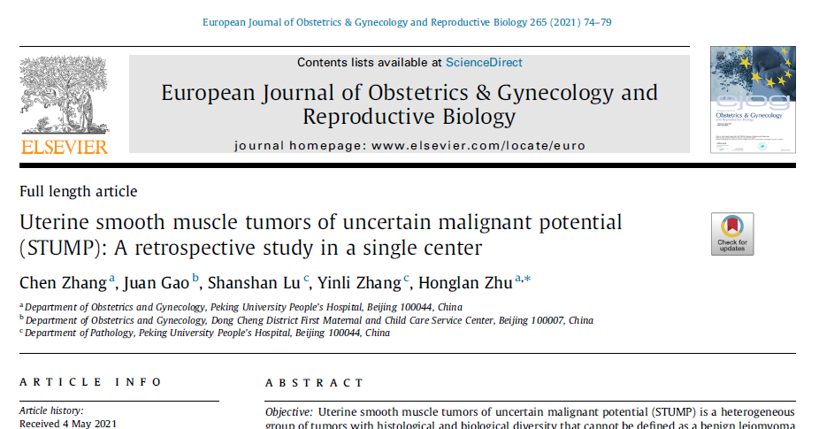
Bell’s çalışmasına dayanaraq THE 2014 WHO GUIDELINES, STUMP:
(i) şübhəli tumor necrosis və irregular kənarlar, any mitotic index with or without atypia;
(ii) tumor nekroz olmadan and tumors with diffuse, moderate– severe atypia, up to 10 mitoses per 10 high-power fields (HPFs);
(iii) tumors with no necrosis or atypia, but with 15 mitoses per 10 HPFs;
(iv) epithelioid or myxoid leiomyomas with atypia, or nuclear mitotic figure intermediate between their benign and malignant counterparts;
(v) SUSPECTED BUT NOT CONFIRMED THE PRESENCE OF EPITHELIOID OR MYXOID DIFFERENTIATION CHARACTERISTICS IN TUMORS.

Slide 35
US- hypoechoic, non-cystic nodules, low blood flow signal doppler ultrasonography.
Ki-67 index ranging from 10% to 30%.
ER, PR, p16 and Desmin was positively expressed in tumors.
21 myomectomy , 10 hysterectomy.
Follow-up period, 2 ədəd STUMP 36 ay.
1 exitus letalis (Kardiak)

Slide 36
WHO 2014 4-cü Edition
Sinonim ATYPICAL SMOOTH MUSCLE NEOPLASM
Mitotik indeks usual leiomiomadan daha çox lakin LMSdən daha az
Nekroz tipi tam təyin olunmadığı zaman
Və başka əlamətlər (epitelioid vəya miksoid)

Slide 37
WHO 5-ci EDİTİON
Fokal/multıfokal veya dıffuz nuklear atipi. 6-9 Mitoz/Nekroz yoxdu (12-17% rekürans)
Sadəcə Nekroz vəya EARLY İnfarkt tip nekroz ilə qarışıqlıq (confusion), UNCERTAİN (Qeyri-müəyyən) TYPE OF NECROSİS
NEKROZ YOX, ATPİYA YOX, Mİ 15/10HPF
DİFFUZ NUKLEAR ATİPİYA, UNCERTAİN MİTOZ COUNT (PHH3)

Slide 38
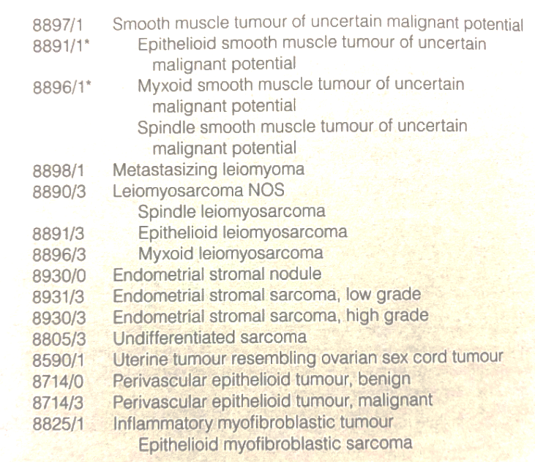
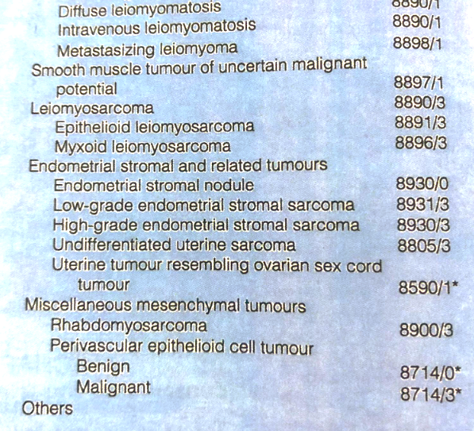

Slide 39
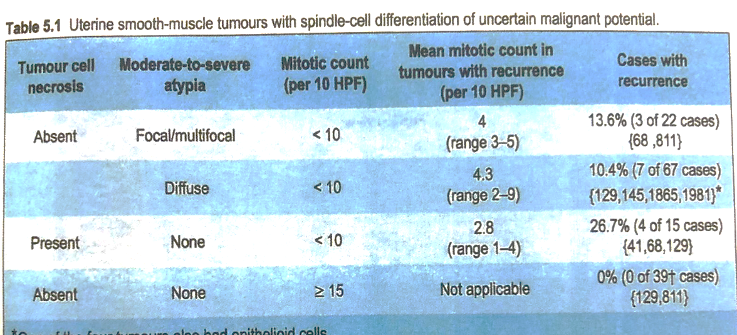
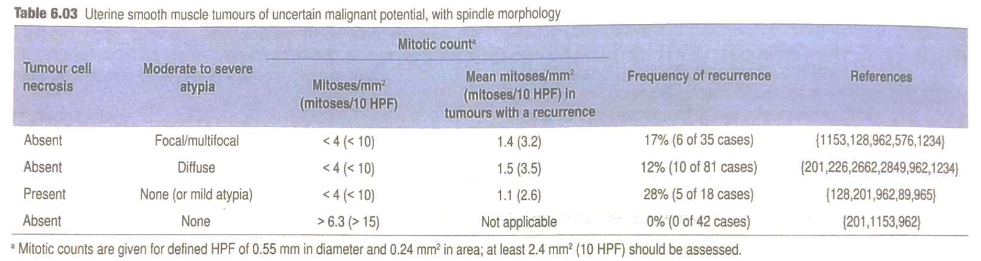

Slide 40
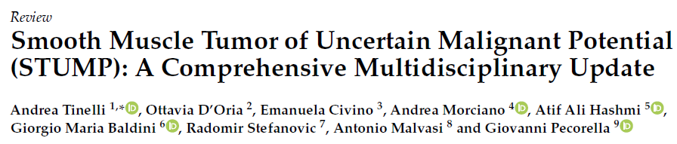
AIOM guidelines of 2019 (updated in October 2019) Italian Association of Medical Oncology görə: progesteron reseptorunun (PgR), p53 və Ki67 dəyərləri leiomyosarkoma, leyomioma və STUMPs arasında diferensial diaqnozda kömək edə bilər.
p16 ekspresyonu tumorun aqressivliyi ilə artmaqdadır.
p16, p53, Ki67 protein expressiyası leiomyosarcoma daha yüksəkdir .
p16, p53, KI67 immunomarkers aqressiv klinik gedişi müəyyən etmək üçün ən uyğun göstərici olaraq gəbul ediblər

Slide 41
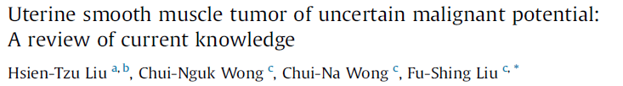
Bir sıra tədqiqatlarda qeyd edilir ki, (PR) və (ER) expressiaysı STUMP və LM-ya spesifikdir, lakin LMS-də daha az rast gəlinir.
Bir araşdırmada bildirilir ki YÜKSƏK PR və AŞAĞI p53 EXPRESSION LMS İSTİSNA EDƏ BİLƏR (Giannini, A.; Di donato, V.; Schiavi, M.C.; May, J.; Panici, P.B.; Congiu, M.A predictors of postoperative overall and severe complications after surgical treatment for endometrial cancer: the role of the fragility index. Int. J. Gynaecol. Obstet. 2020, 148,174–180.)
Ki-67 at high levels in LMS, but it was SIGNIFICANTLY LESS FREQUENT or weakly positive in STUMP and LM
Kanayama et al. p16 occurred in 76.4% of LMSs, 38.4% of STUMPs, 10.3% of LMs.
p16 could be used as a marker to differentiate LMS from STUMP.
(Atkins KA, Arronte N, Darus CJ, Rice LW. The use of p16 in enhancing the histologic classification of uterine smooth muscle tumors. Am J Surg Pathol 2008;32:98e102).

Slide 42
Bir neçə məqalədə: quvvətli p53 pozitivliyi LMS, lakin weak positive vəya negative expressiya STUMP və LM (Delgado B, Dreiher J, Braiman D, Meirovitz M, Shaco-Levy R. P16, Ki-67, P53, and WT1 expression in uterine smooth muscle tumors: an adjunct in confirming the diagnosis of malignancy in ambiguous cases. Int J Gynecol Pathol 2021;40:257e62)
Zhang et al. p53 expression 39% of LMSs lakin 35% STUMPs və 10% of atypical LMs.

Slide 43
WHO və Stanford classification, referans: LM and LMS bənzər miRNA signatures.
LMS and STUMPs p53 mutations və PTEN delesiyası/than LM and LM variants were.
Bir neçə məqalədə LM, STUMP, and LMS shared similar molecular characteristics.
ATRX and DAXX expressiaynın itməsi daha pis prognozun göstəricisidir.

Slide 44
Croce et al. ARRAY-COMPARATIVE GENOMIC HYBRIDIZATION (CGH) to analyze formalin-fixed and paraffin-embedded uterine smooth muscle tumors.
14 STUMPs, 2 with a genomic index of <10 REKURANS İZLƏNMƏDİ,
12 STUMPs with a genomic index of 10 olan 7 vakada rekurans İZLƏNDİ.
Genomic profiling STUMP 2 kategories: benign group, such as LM, potentially malignant group with a risk of recurrence

Slide 45
Bildirilən miomektomi sonrası rekürans 7 ilə 36,4% arasında
Adətən ilkin əməliyyatdan 5 il içində baş verir
Nüks ----------STUMP, ya da LMS ola bilər.

Slide 46
STUMPs’ Follow Up və Rekürens
Histerektomi sonrası hər il radiolojik kontrol (chest, abdomen and pelvic CT) təklif edilir.
Ip et al. İlk 5 ildə hər 6 ay kontrol təklif edilir.
Guntupalli və b. retrospektiv araşdırmasında, təqib intervalı ərzində residiv nisbəti 7,3% göstərilmişdir.
Deohar et al. 21 xəstənin təgibində 1 nəfərdə 3-cü il təgibində qaraciyər metstazı bildirilmişdir.
Vilos et al. 14 miomektomi icra olunan xəstənin ikisində (14.3%) rezidual tumor--- TAH BSO
Ly et al. with a recurrence rate of 12%.

Slide 48
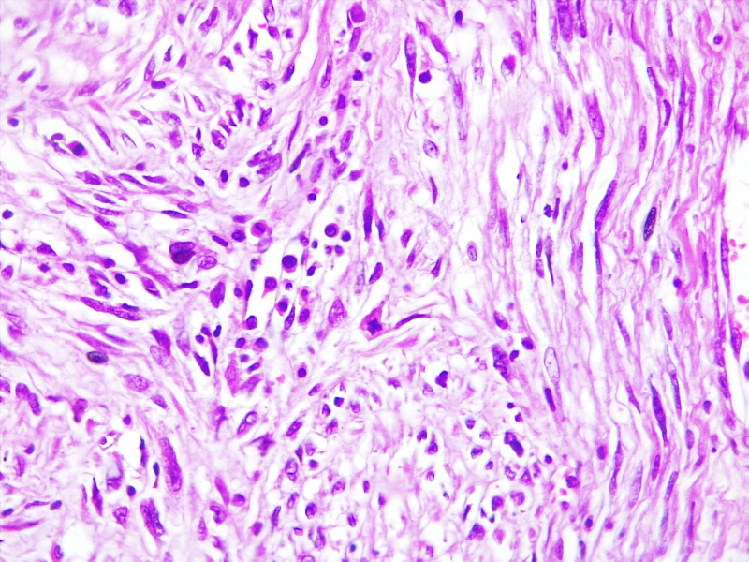
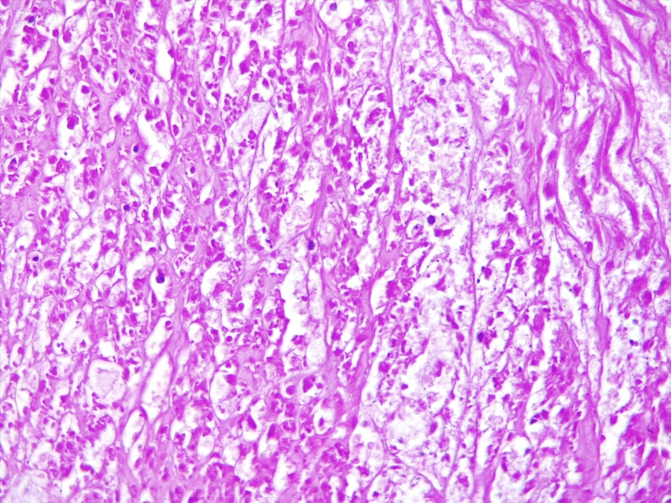
1983

Slide 49
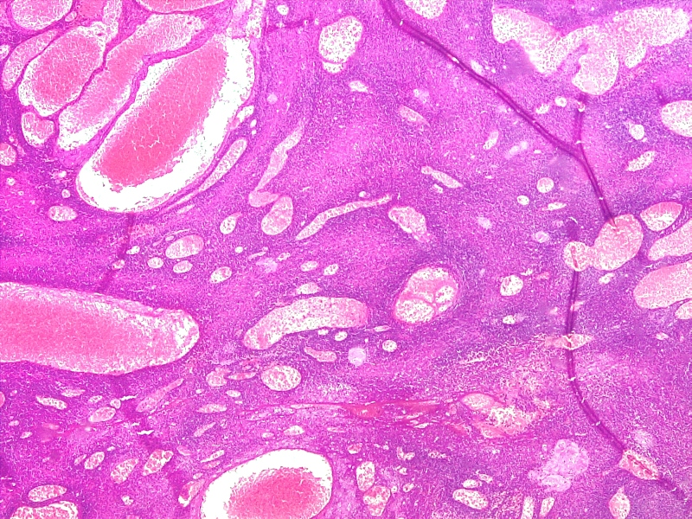
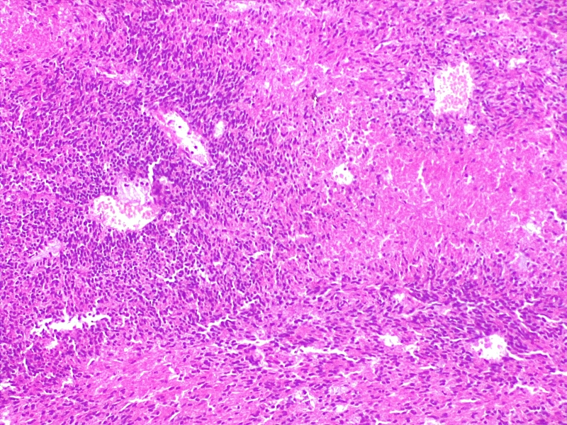
1972

Slide 50
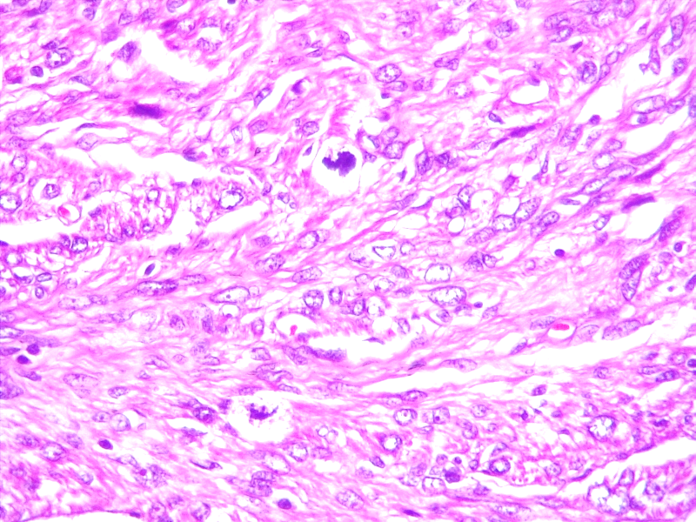
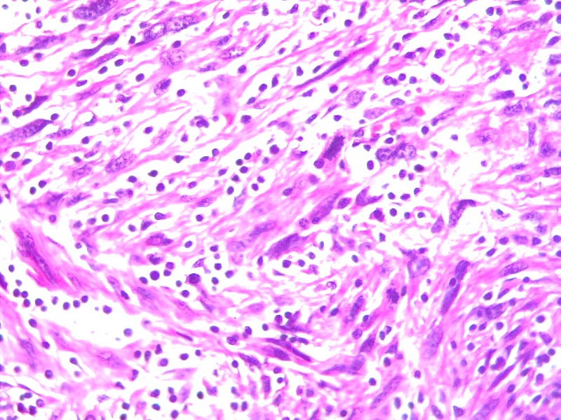
1982

Slide 51
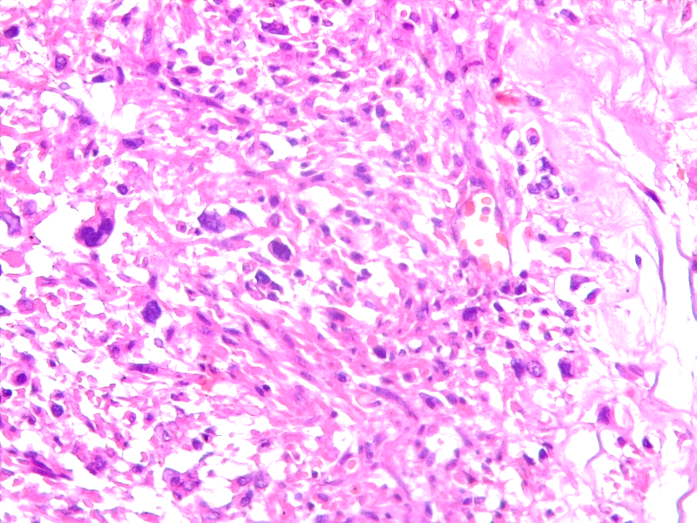
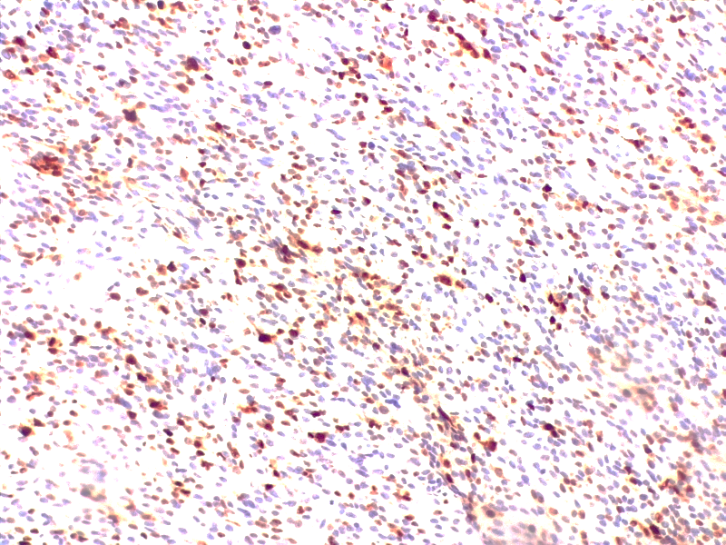
1965

